Slide 1
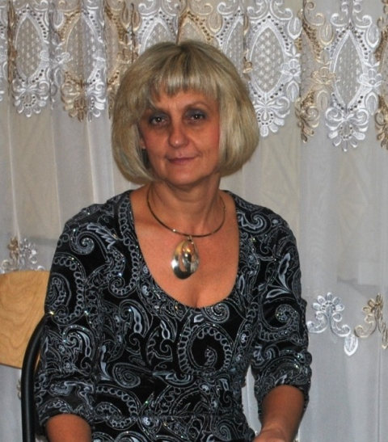
ДОНЕЦКАЯ НАРОДНАЯ РЕСПУБЛИКА
ОТДЕЛ ОБРАЗОВАНИЯ АДМИНИСТРАЦИИ ПЕТРОВСКОГО РАЙОНА ГОРОДА ДОНЕЦКА
МУНИЦИПАЛЬНОЕ ДОШКОЛЬНОЕ ОБРАЗОВАТЕЛЬНОЕ УЧРЕЖДЕНИЕ
«ЯСЛИ-САД КОМБИНИРОВАННОГО ТИПА № 180 ГОРОДА ДОНЕЦКА»
Педагогический опыт.
Тема: “Развитие творческих способностей с помощью танца”
Автор : музыкальный руководитель МДОУ № 180
Романова М.Ю.

Slide 2
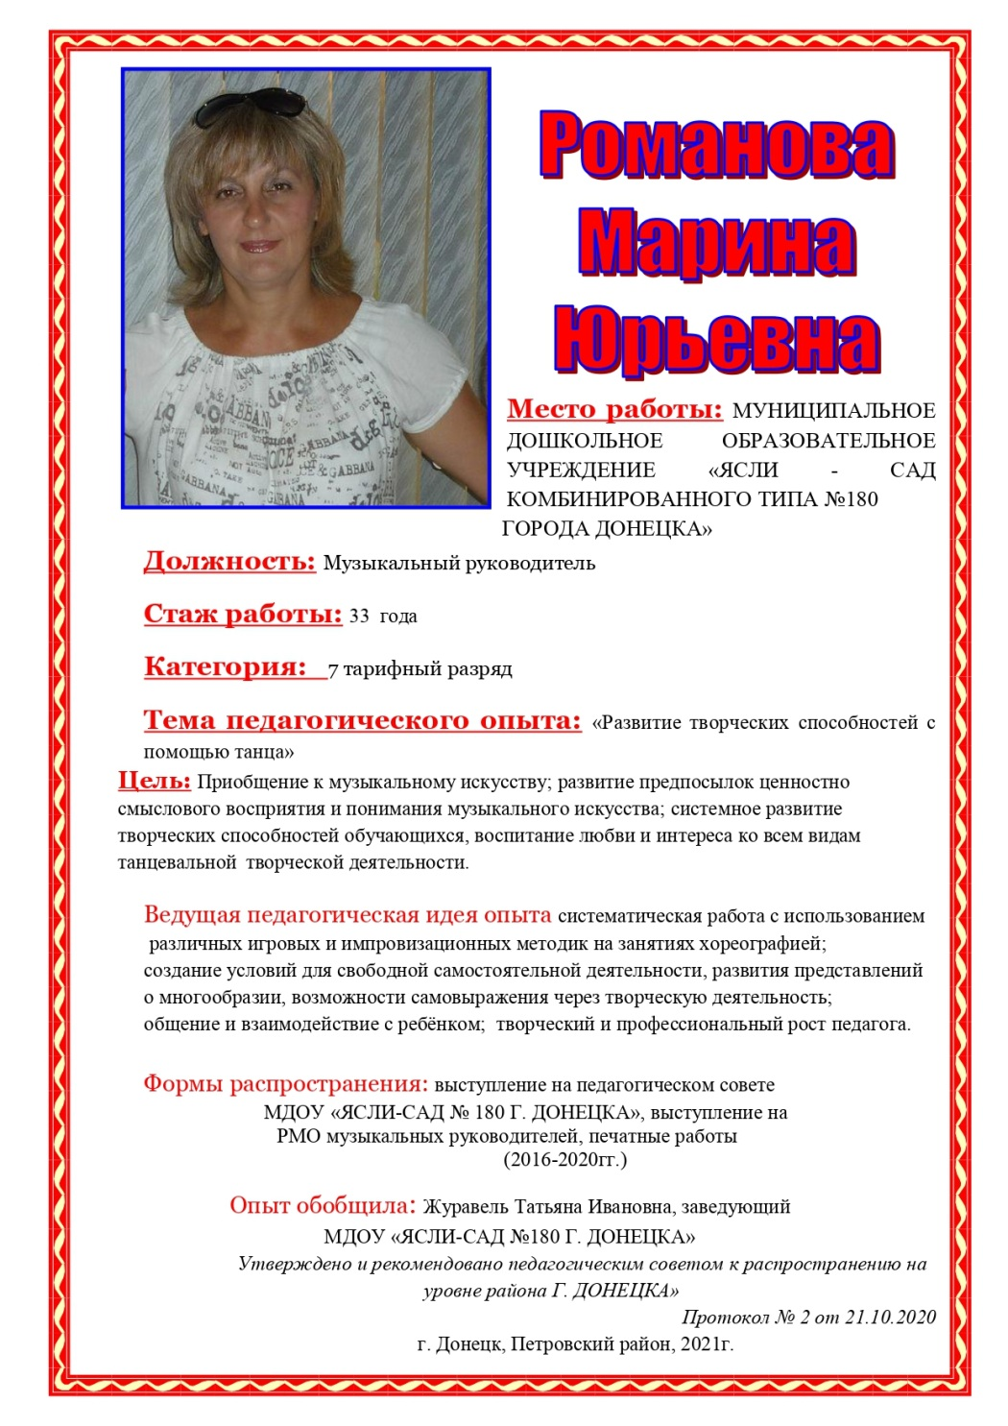
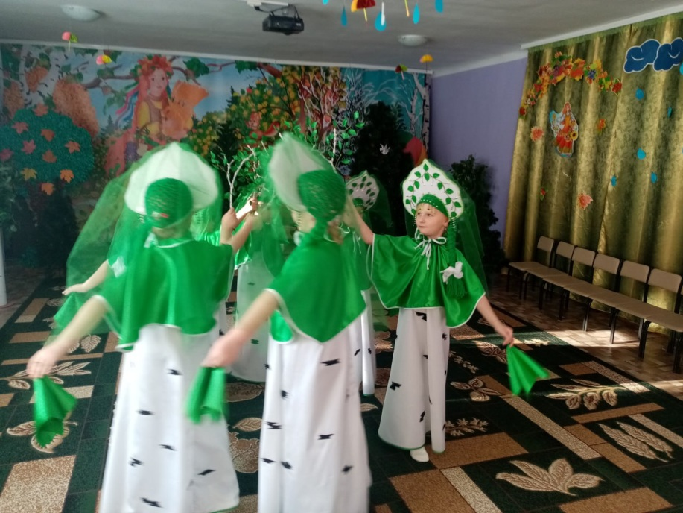
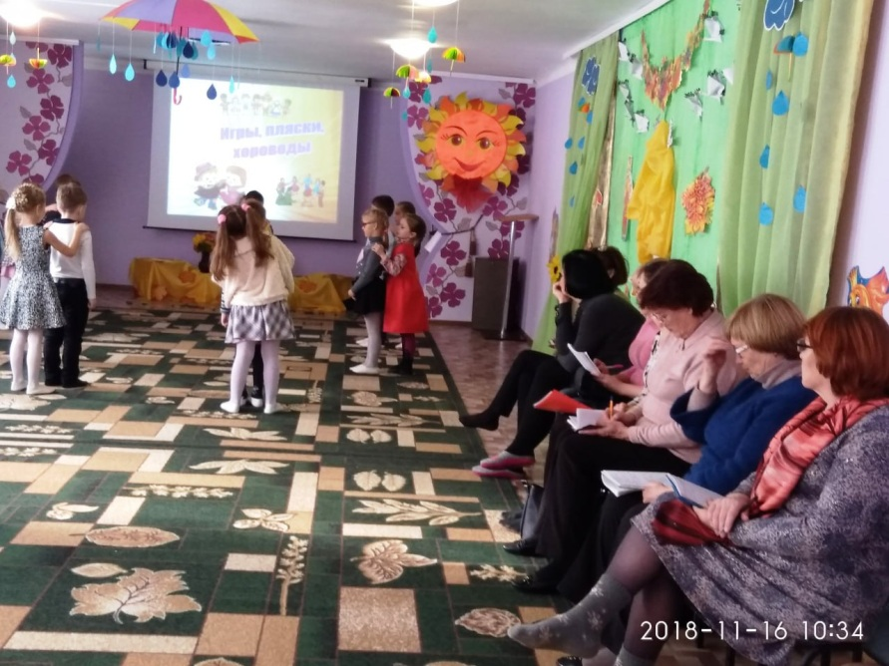

Slide 3
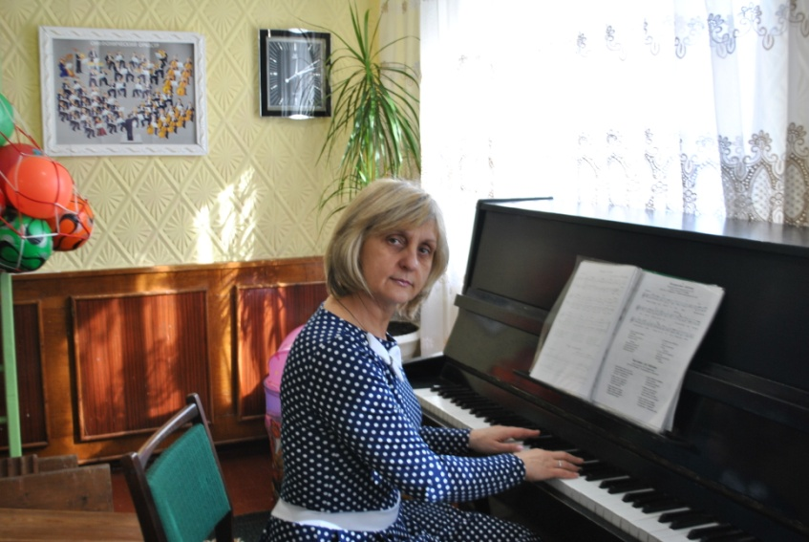
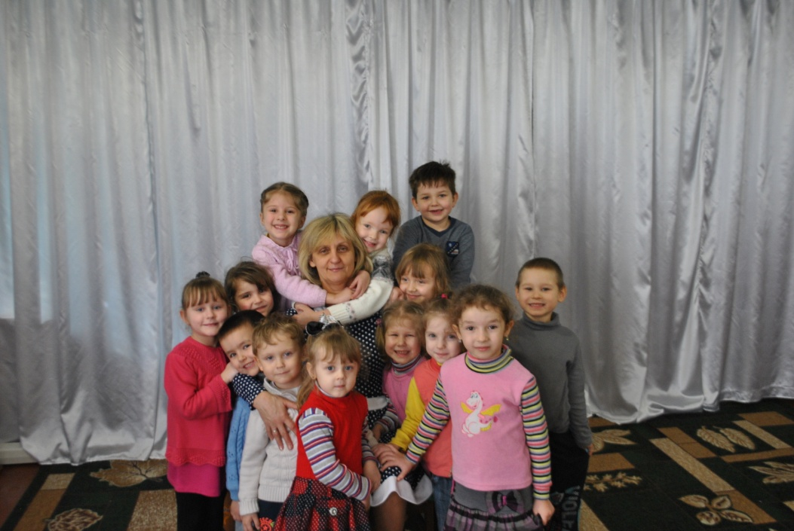
Без музыки трудно представить себе
жизнь человека. Без звуков музыки
она была бы не полная, глухая,
бедная… Любителями и знатоками
музыки не рождаются, а
становятся»
Д.Шостакович
Танец – это искусство, которое развивает артистические способности. Педагоги-музыканты (Д. Кабалевский,
Д. Шостакович) пришли к выводу, что задатки музыкальной деятельности есть у каждого.
Поэтому начинать музыкальное развитие ребенка нужно как можно раньше.

Slide 4
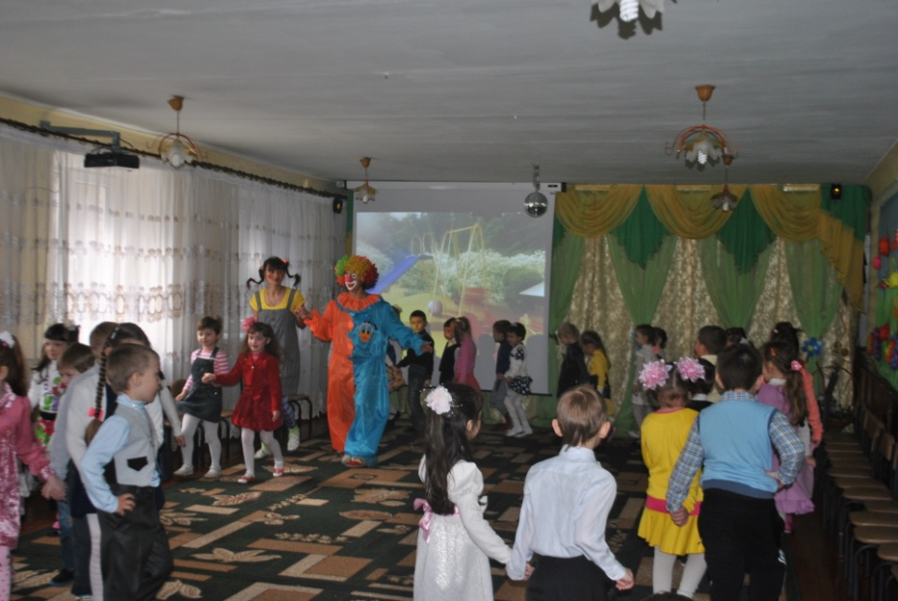
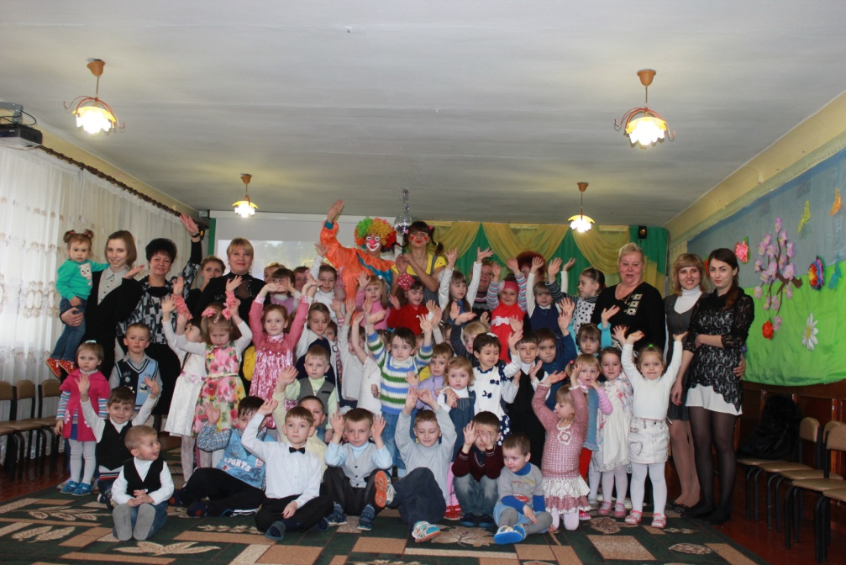
Музыкально-ритмическая
деятельность привлекает детей
своей эмоциональной окрашенностью,
возможностью активно выразить
отношение к музыке в движениях.
Окружающая ребенка с
Пеленок музыкальная среда
создает у детей зависимость
от простейших ритмов, что
приводит к остановке
развития музыкально-
танцевальных способностей
детей.

Slide 5
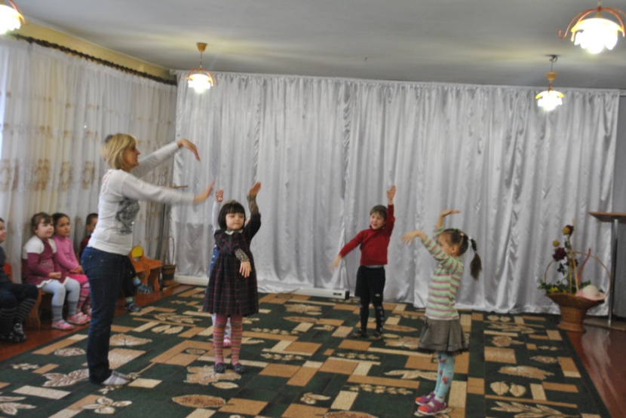
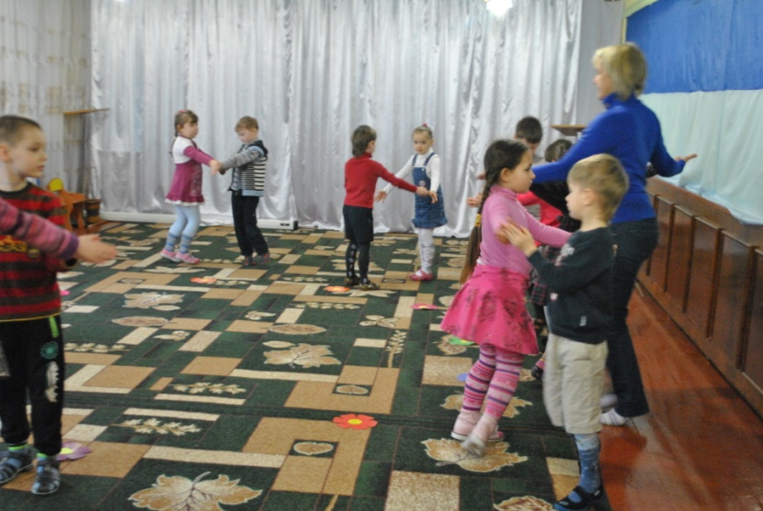
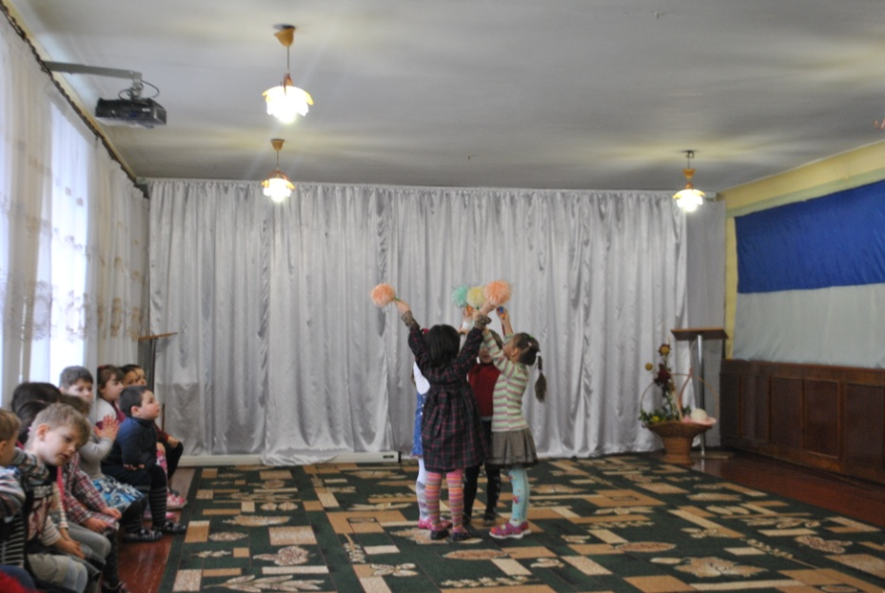
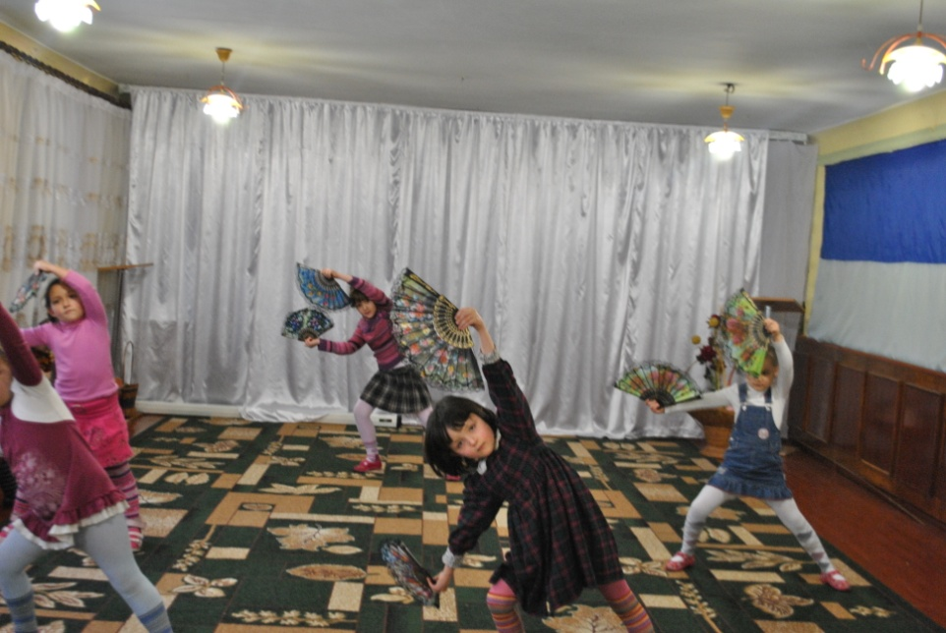

Slide 6
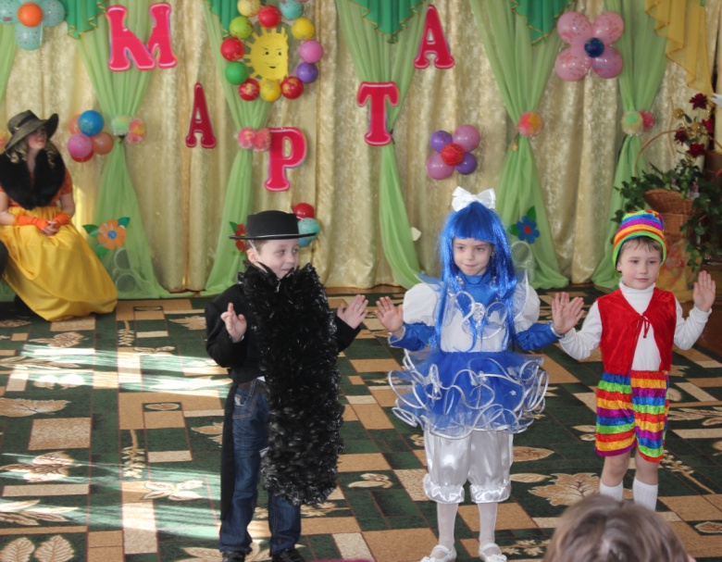
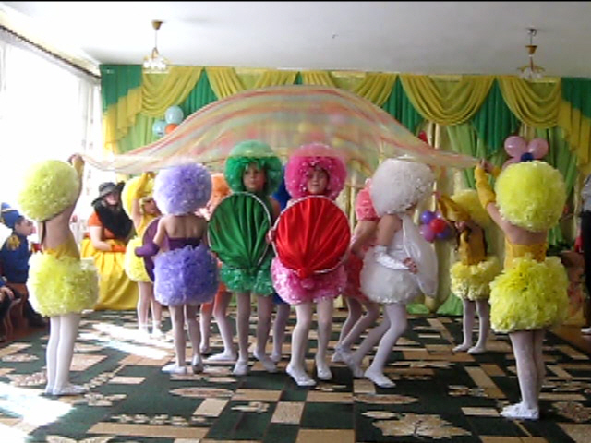
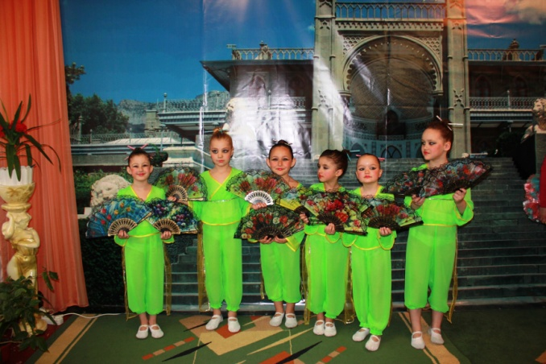
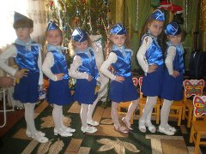
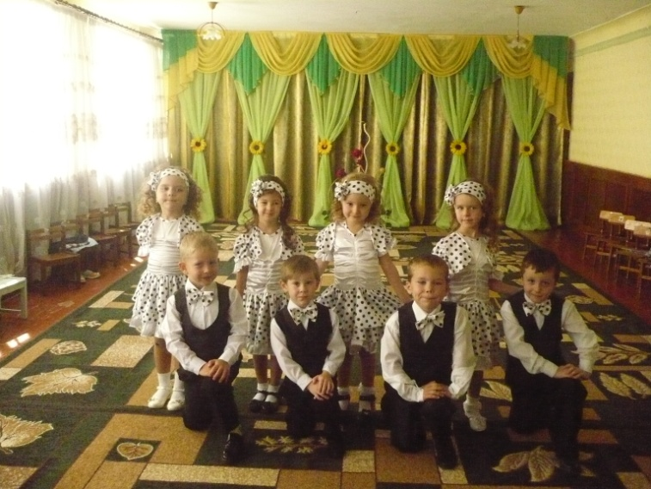

Slide 7
Цель :
-;
-
Построение системы работы по развитию чувства ритма у дошкольников в процессе музыкально – ритмического движения.
Задачи:
1.​ Создать образовательно – развивающую среду:
Изучение методической литературы;
Изготовление атрибутов, игр;
Перспективное планирование;
2.​ Наработать теоретический, практический, материал
с учетом индивидуальных, физических особенностей
детей;
3.​ Разработать методические рекомендации по развитию
музыкально –ритмического слуха у детей дошкольного
возраста.

Slide 8
Цель работы с детьми:
Развивать у детей чувство ритма в процессе
музыкально – ритмического движения.
Задачи:
1.​ Формировать навык точно воспроизводить
ритмический рисунок.
2.​ Развивать навыки музыкально – двигательных качеств и
умений: (развитие ловкости, координации движений, развитие
гибкости и пластичности; воспитание выносливости, развитие
умения ориентироваться в пространстве; формирование
правильной осанки; обогащение двигательного опыта
разнообразными видами движений)
3.​ Развивать нравственно – коммуникативные качества личности.
(воспитание умения сопереживать другим людям и животным;
формировать чувство такта и культурных привычек в процессе
группового общения с детьми и взрослыми.

Slide 9





Методологическая основа работы

Slide 10
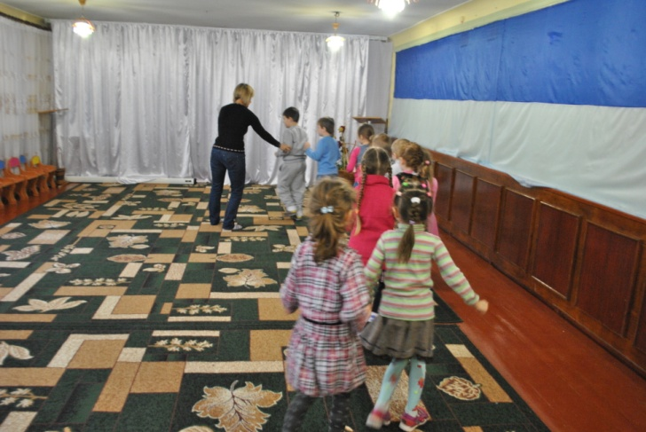
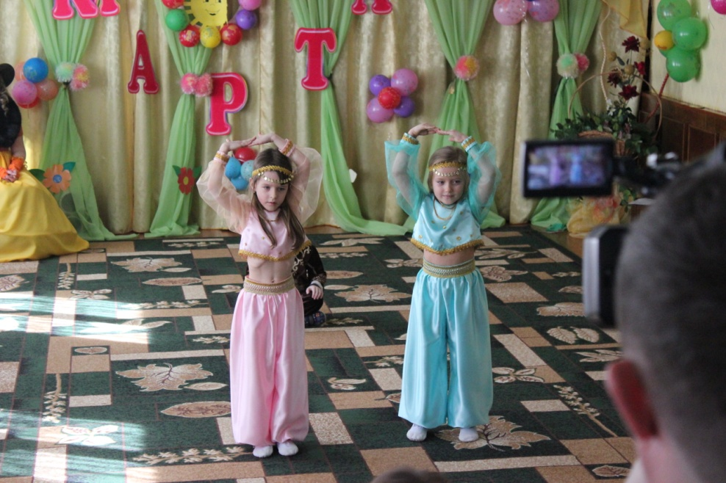
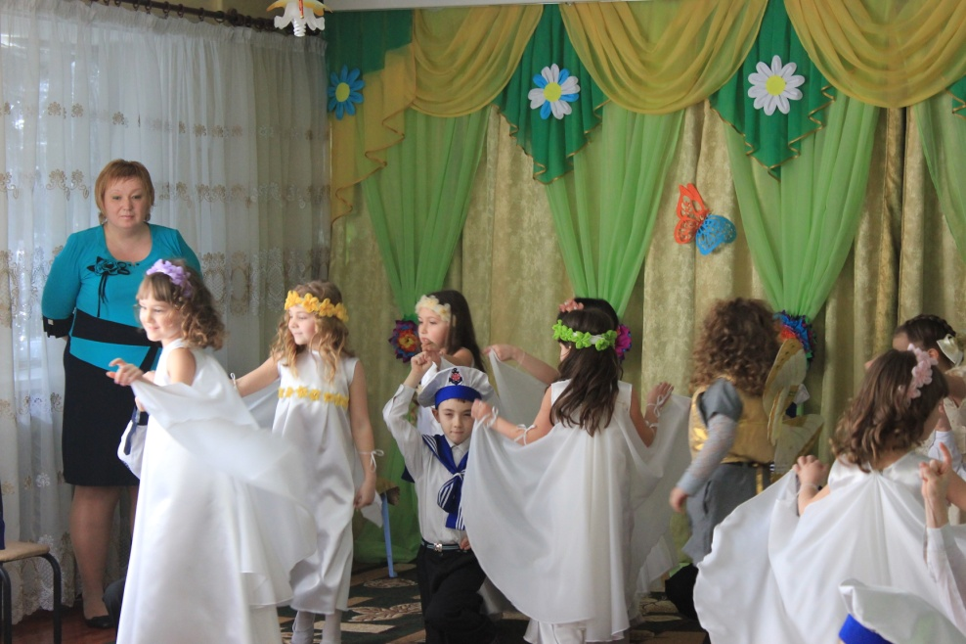
Занятия танцем формируют
правильную осанку,
прививают основы этикета и
грамотной манеры поведения
в обществе, дают
представление об актерском
мастерстве.

Slide 11
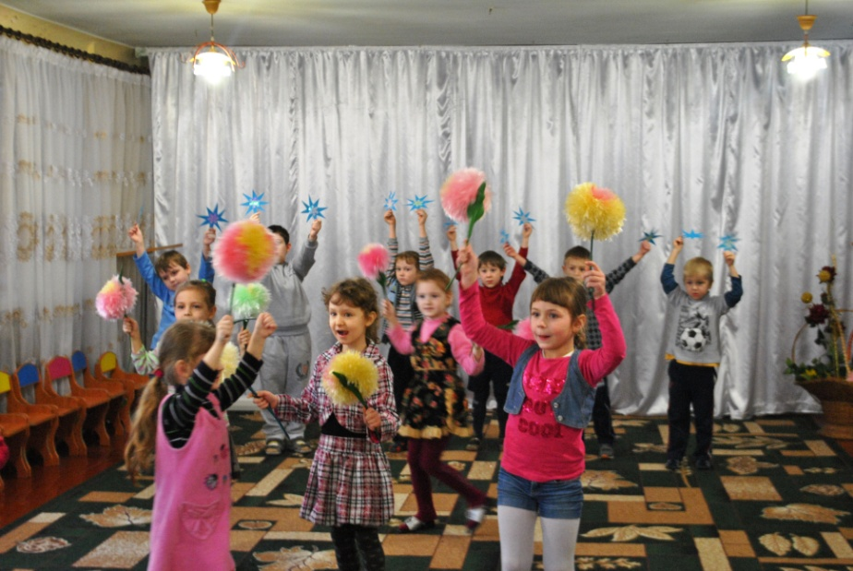
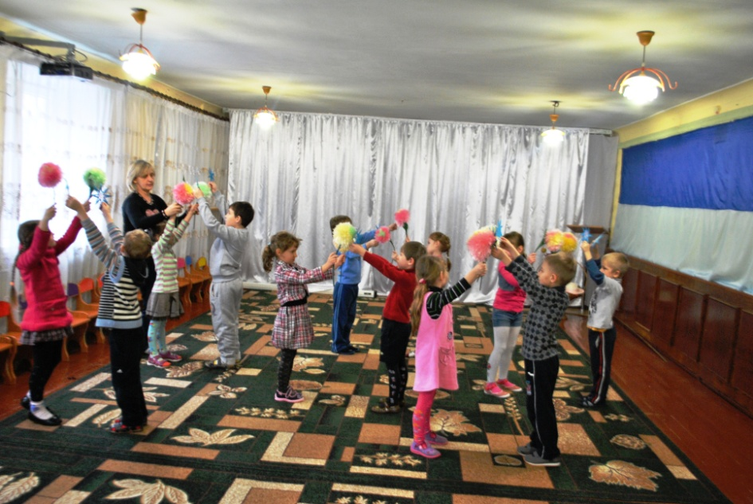
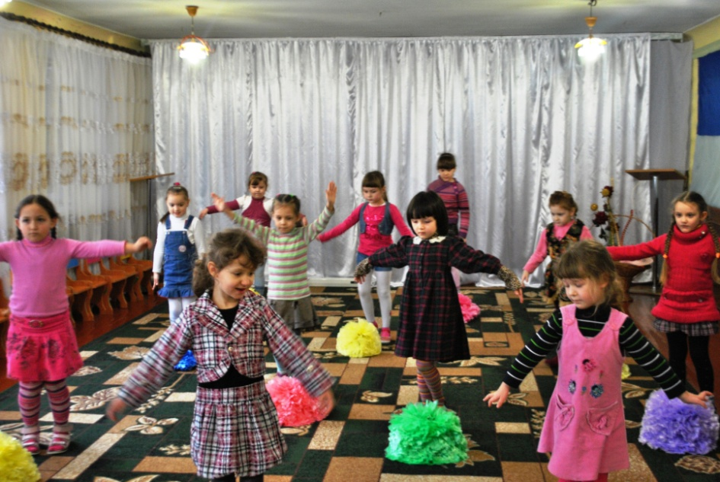
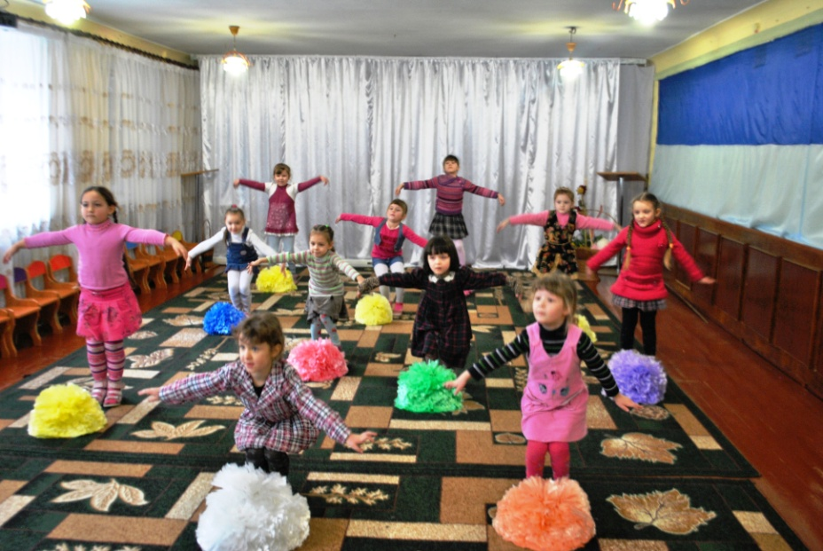
Танцы-импровизации
Цветы и звёздочки
Бабочки

Slide 12
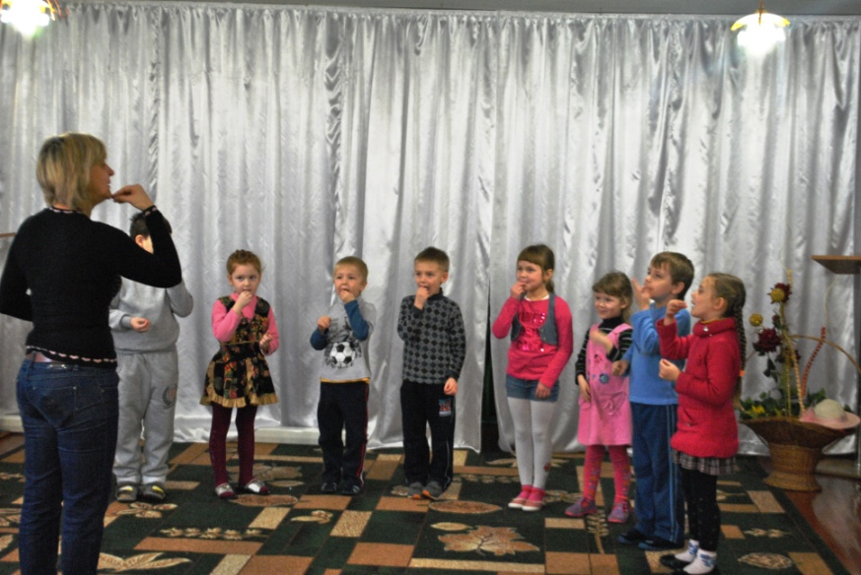
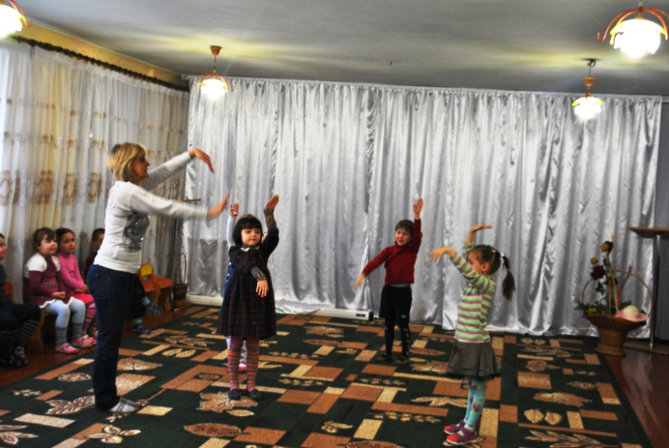
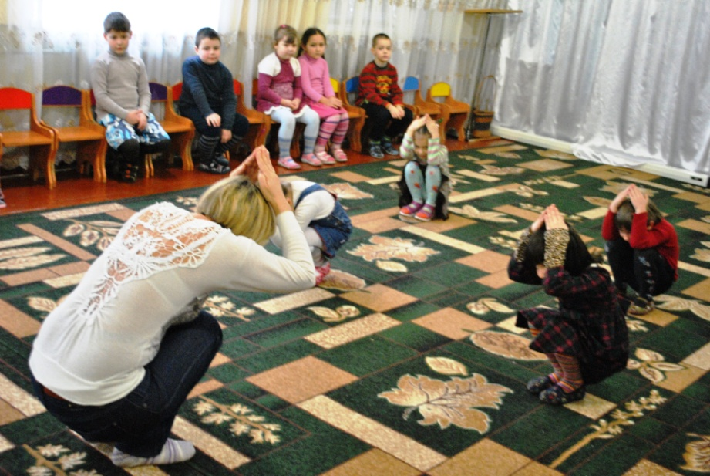
Игры -превращения
вкусная конфета
собери букет

Slide 13
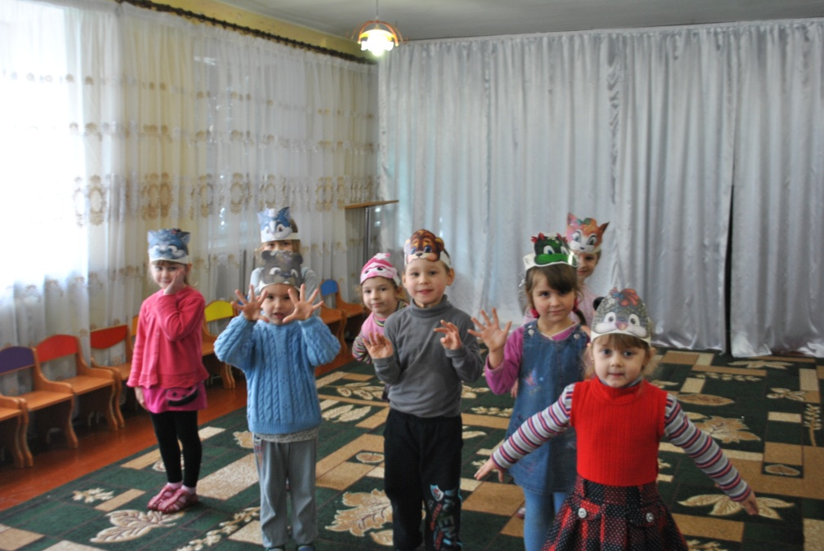
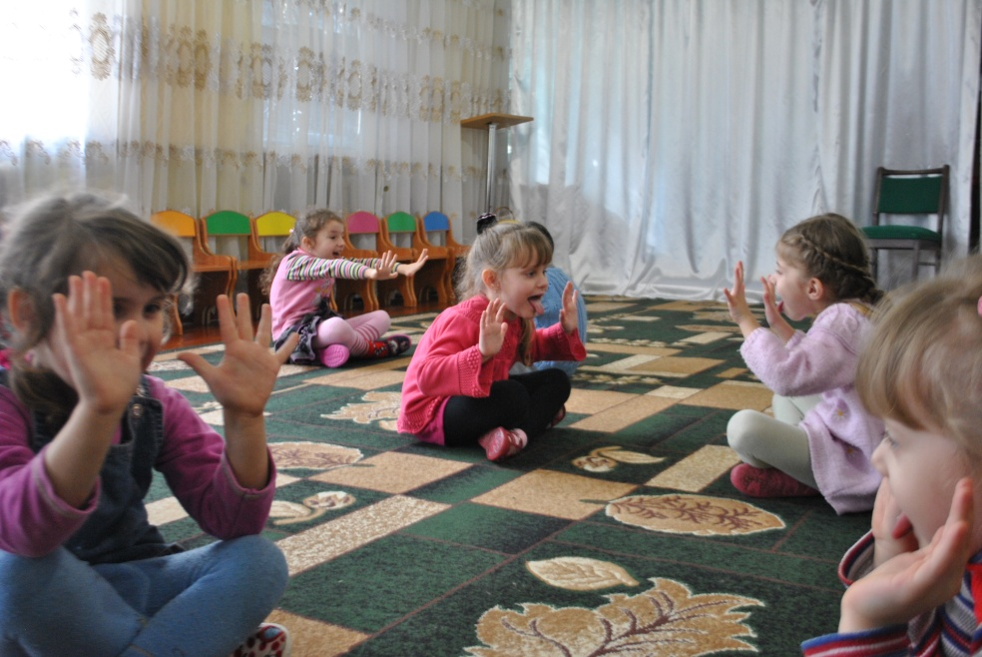
Танцевальные игры
Лесной концерт
Зеркало

Slide 14
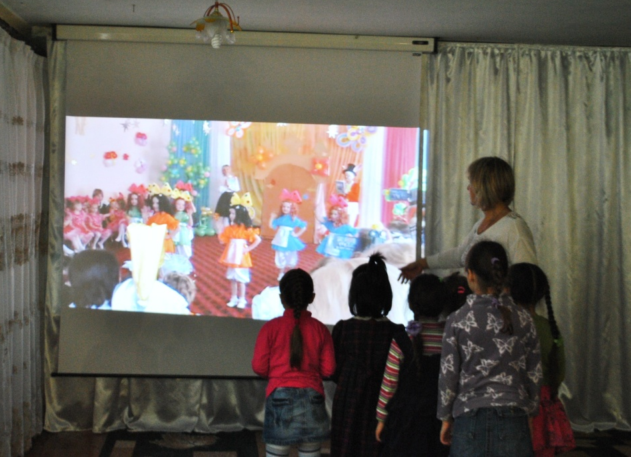
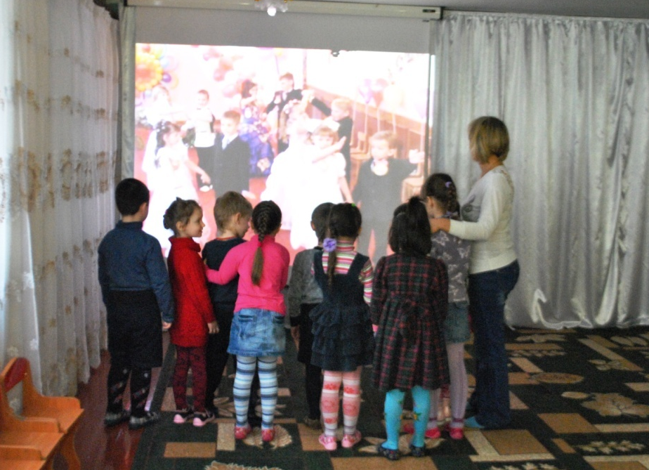
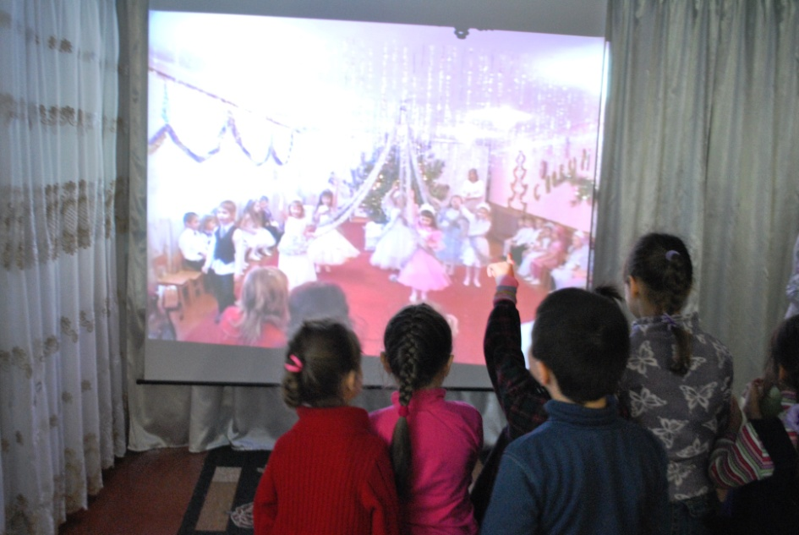
Использование видеосъёмки

Slide 15
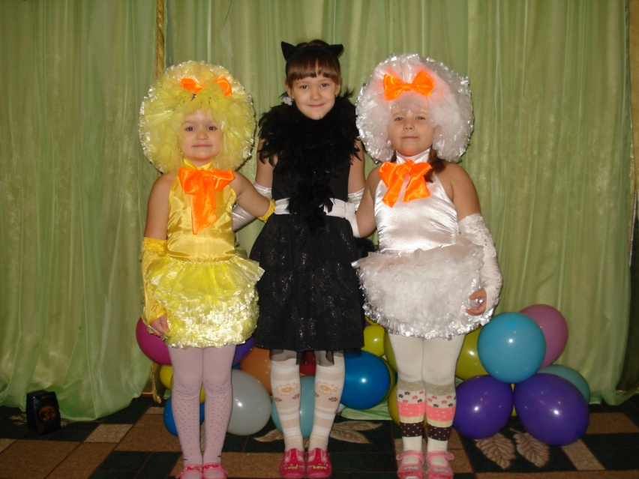
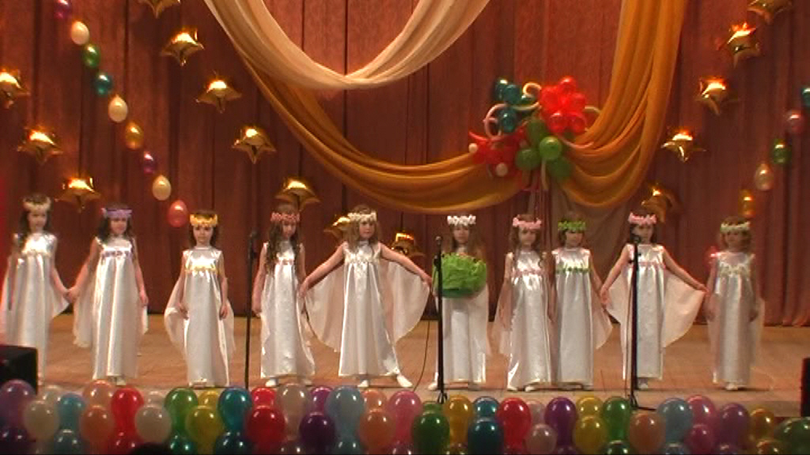
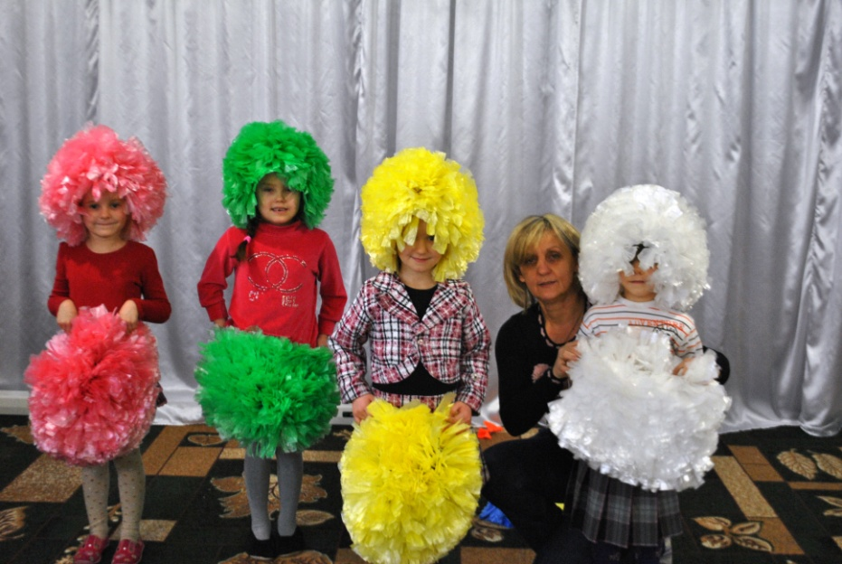
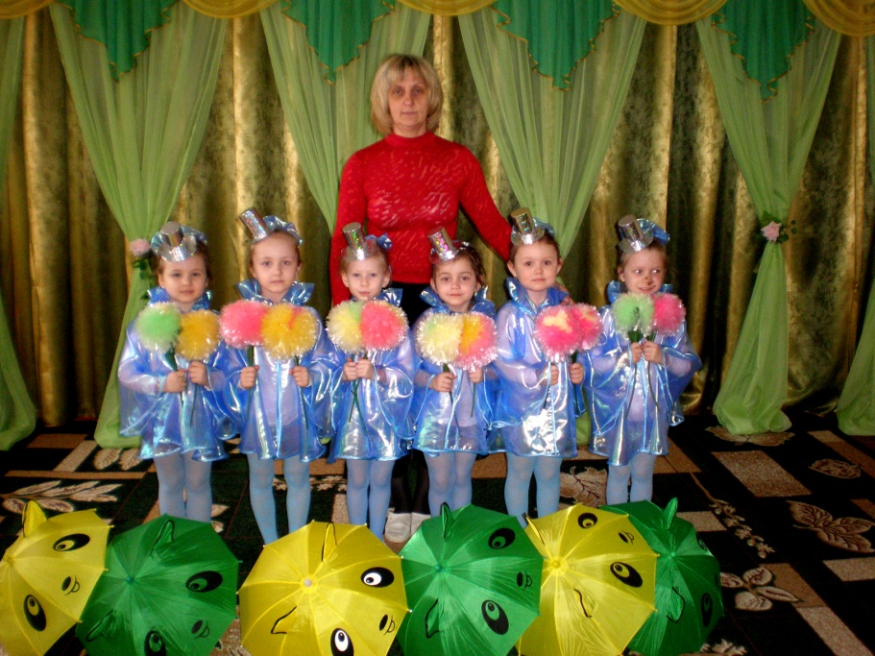
Подбор костюмов

Slide 16
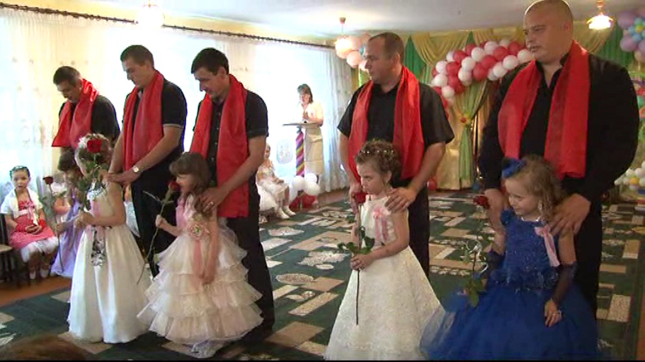
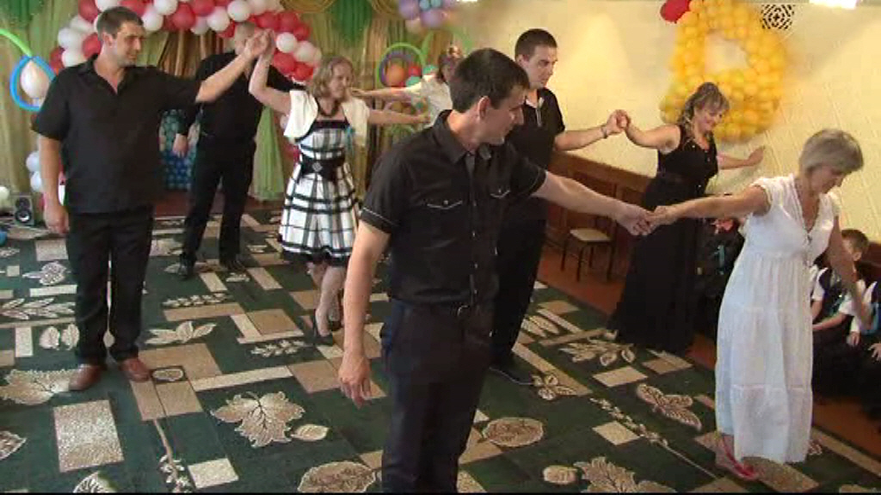
Совместная работа с
родителями позволяет
создать единое
образовательное
пространство для
музыкального развития
детей.
И от того, с каким
настроением родители
будут уходить с таких
мероприятий, зависит
дальнейший контакт с
ними.

Slide 17
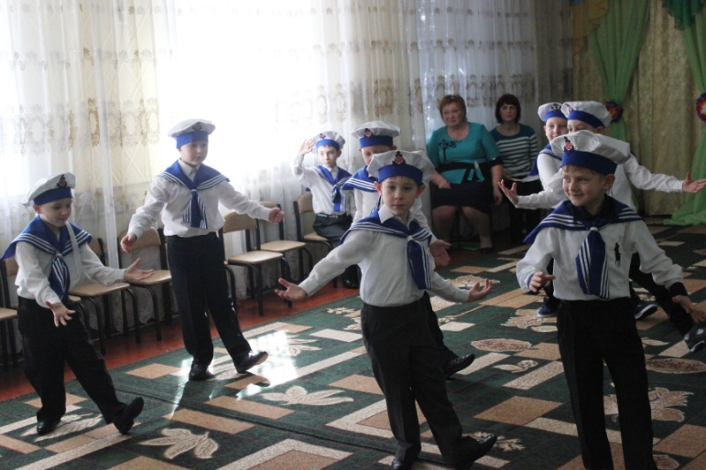
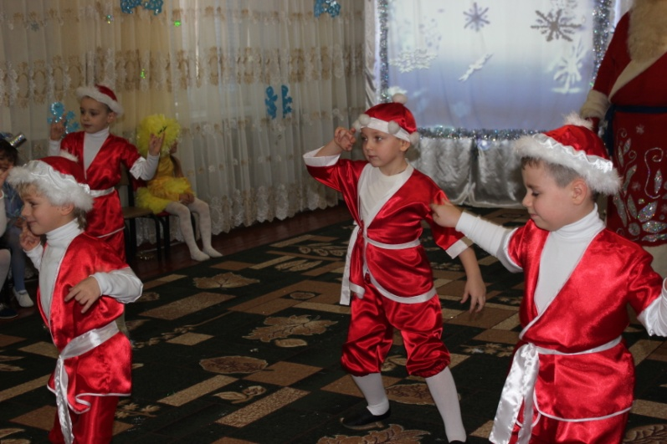
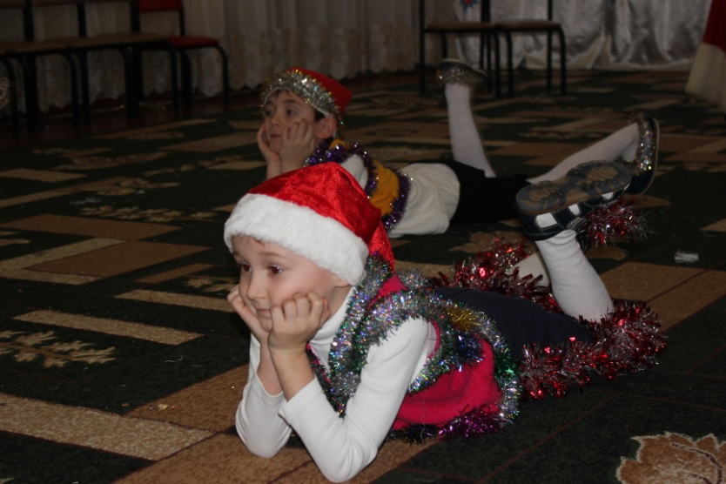
Необходимо воспитывать у детей творческое отношение к музыке,
стремление к самостоятельному выразительному исполнению
движений, соответствующих характеру, образам песни,
инструментальной пьесы.

Slide 18

БЛАГОДАРЮ
ЗА ВНИМАНИЕ!

